Slide 1
GRUPO CDM • DEPARTAMENTO DE SISTEMAS E INFRAESTRUCTURA TI
Manual de Usuario del Sistema de Tickets
Guía Visual y Tutorial Paso a Paso para Colaboradores
Creado por Leonardo Mena Landa para el Departamento de Sistemas de Grupo CDM.
Aprende a reportar fallas, dar seguimiento en tiempo real, agendar citas con TI y chatear con los técnicos vía Web y Discord.
Sistema de Tickets TI • Creado por Leonardo Mena Landa para el Departamento de Sistemas
1 / 10

Slide 2
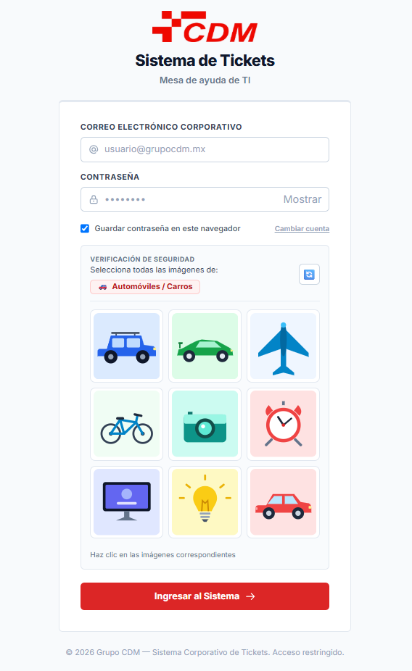
GRUPO CDM • MESA DE AYUDA TI | ACCESO AL SISTEMA
Tutorial 1: Acceso e Inicio de Sesión en la Plataforma
1
1. Ingresar al enlace
2
2. Correo corporativo
3
3. Contraseña
4
4. Resolver Captcha
Abre tu navegador de internet y dirígete al enlace oficial del sistema de soporte.
Escribe tu correo institucional de Grupo CDM asignado a tu cuenta.
Ingresa tu contraseña oficial comunicada por el Departamento de Sistemas.
Escribe el resultado de la pequeña suma matemática de seguridad para ingresar.
Sistema de Tickets TI • Creado por Leonardo Mena Landa para el Departamento de Sistemas
2 / 10

Slide 3
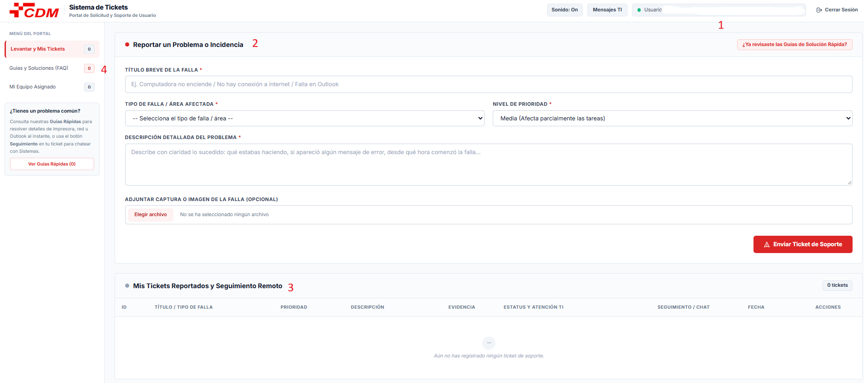
GRUPO CDM • MESA DE AYUDA TI | PANEL DEL USUARIO
Tutorial 2: Conociendo tu Panel Principal de Solicitudes
1
1. Saludo y datos
2
2. Apartado para la generación de un ticket
3
3. Tabla de solicitudes
4
4. Base de guías (FAQ)
En la parte superior verás tu nombre completo, puesto y área corporativa.
Botón destacado en rojo arriba a la derecha para levantar una nueva solicitud.
Lista detallada con todos los tickets que has levantado y su estatus actual.
Accesos directos a soluciones rápidas para problemas comunes.
Sistema de Tickets TI • Creado por Leonardo Mena Landa para el Departamento de Sistemas
3 / 10

Slide 4
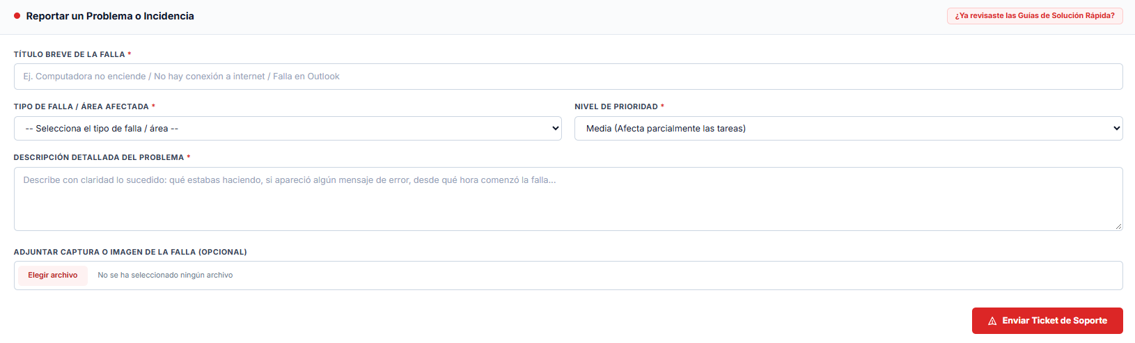
GRUPO CDM • MESA DE AYUDA TI | CREACIÓN DE TICKET
Tutorial 3: Cómo Levantar un Ticket de Soporte Paso a Paso
1
1. Título de la falla
2
2. Tipo de Falla
3
3. Describir falla
4
4. Adjuntar foto
Escribe un texto breve de la falla (ejemplo “problema con monitor”)
Elige la categoría del problema (Conectividad, Periféricos, PC o Programas).
Explica detalladamente qué síntoma presenta tu equipo o qué mensaje de error sale.
Sube una foto o captura de pantalla del error para agilizar el diagnóstico técnico.
Sistema de Tickets TI • Creado por Leonardo Mena Landa para el Departamento de Sistemas
4 / 10

Slide 5
GRUPO CDM • MESA DE AYUDA TI | SEGUIMIENTO Y CITAS
Tutorial 4: Identificando Estatus de Atención y Citas Programadas
1
Nuevo Ticket (Gris)
2
En Proceso (Amarillo)
3
Pendiente / Cita (Azul)
4
Resuelto (Verde)
Tu reporte ya fue recibido por Sistemas y está en espera de asignación.
Un técnico del departamento de Sistemas ya está trabajando en tu solicitud.
Sistemas agendó una cita presencial contigo o espera una pieza de hardware.
La incidencia fue solucionada formalmente y el reporte ha sido cerrado.
Sistema de Tickets TI • Creado por Leonardo Mena Landa para el Departamento de Sistemas
5 / 10

Slide 6
GRUPO CDM • MESA DE AYUDA TI | BÚSQUEDA Y FILTROS
Tutorial 5: Filtros Multi-Estatus y Búsqueda Rápida
1
1. Clic para deseleccionar
2
2. Combinar filtros
3
3. Buscar por texto
4
4. Restablecer
Haz clic en cualquier estatus arriba de la tabla para ocultar o mostrar esos tickets.
Puedes dejar encendidos varios estatus a la vez para ver solo lo que te interesa.
Escribe en la caja de búsqueda el folio (#), una palabra clave o el asunto.
Haz clic en 'Mostrar todos' para ver nuevamente todas tus solicitudes en pantalla.
📷 PEGAR AQUÍ CAPTURA DE PANTALLA: BARRA DE FILTROS Y BÚSQUEDA ACTIVA
👉 Evidencia a capturar: Captura de la barra de filtros mostrando un estatus deseleccionado y el buscador en uso
ESPACIO HORIZONTAL AMPLIO PARA EVIDENCIA GRÁFICA (16:9)
Haz clic en este recuadro y presiona [Ctrl + V] para pegar tu captura completa en tamaño grande y nítido
Sistema de Tickets TI • Creado por Leonardo Mena Landa para el Departamento de Sistemas
6 / 10

Slide 7
GRUPO CDM • MESA DE AYUDA TI | COMUNICACIÓN WEB
Tutorial 6: Cómo Chatear en Tiempo Real con el Técnico (Web)
1
1. Abrir tu ticket
2
2. Pestaña de Chat
3
3. Enviar mensajes
4
4. Compartir fotos
Haz clic en 'Ver Detalle' o en el número de folio de tu ticket en la tabla.
En la parte inferior encontrarás la ventana de chat directo con el técnico.
Escribe respuestas o información adicional que el técnico de Sistemas te solicite.
Adjunta fotos del equipo o de errores para que el técnico te asesore en vivo.
📷 PEGAR AQUÍ CAPTURA DE PANTALLA: CHAT DE SOPORTE EN TIEMPO REAL
👉 Evidencia a capturar: Captura de la ventana de chat dentro del ticket mostrando la conversación con el personal de Sistemas
ESPACIO HORIZONTAL AMPLIO PARA EVIDENCIA GRÁFICA (16:9)
Haz clic en este recuadro y presiona [Ctrl + V] para pegar tu captura completa en tamaño grande y nítido
Sistema de Tickets TI • Creado por Leonardo Mena Landa para el Departamento de Sistemas
7 / 10

Slide 8
GRUPO CDM • MESA DE AYUDA TI | CANAL DISCORD
Tutorial 7: Seguimiento Simultáneo en Discord (#tickets-soporte)
1
1. Canal de soporte
2
2. Hilo de tu ticket
3
3. Chat espejo
4
4. Consultar resueltos
Entra al canal oficial '# tickets-soporte' en el servidor de Discord de Grupo CDM.
Cada ticket crea su propio hilo dedicado: ticket-[ID]-[titulo].
Todo lo que el técnico escribe en Discord lo ves en la Web y viceversa.
Haz clic en el carrete de hilo (🧵) arriba a la derecha para ver tickets archivados.
📷 PEGAR AQUÍ CAPTURA DE PANTALLA: CANAL DE DISCORD E HILOS DE SOPORTE
👉 Evidencia a capturar: Captura de Discord mostrando el canal #tickets-soporte, el hilo del ticket y el botón de carrete (🧵)
ESPACIO HORIZONTAL AMPLIO PARA EVIDENCIA GRÁFICA (16:9)
Haz clic en este recuadro y presiona [Ctrl + V] para pegar tu captura completa en tamaño grande y nítido
Sistema de Tickets TI • Creado por Leonardo Mena Landa para el Departamento de Sistemas
8 / 10

Slide 9
GRUPO CDM • MESA DE AYUDA TI | CIERRE DE TICKET
Tutorial 8: ¿Qué Sucede Cuando tu Ticket se Resuelve?
1
1. Notificación correo
2
2. Técnico que atendió
3
3. Diagnóstico técnico
4
4. Equipo nuevo (si aplica)
Recibirás un correo oficial confirmando que tu ticket fue marcado como 'Resuelto'.
El correo y el panel web indican el nombre del técnico de Sistemas responsable.
Podrás leer la causa del problema y las acciones que se realizaron para solucionarlo.
Si te cambiaron una pieza o PC, se especifica el modelo y número de serie.
📷 PEGAR AQUÍ CAPTURA DE PANTALLA: CORREO Y DIAGNÓSTICO DE RESOLUCIÓN
👉 Evidencia a capturar: Captura del correo de resolución recibido o de la nota técnica de solución en la plataforma web
ESPACIO HORIZONTAL AMPLIO PARA EVIDENCIA GRÁFICA (16:9)
Haz clic en este recuadro y presiona [Ctrl + V] para pegar tu captura completa en tamaño grande y nítido
Sistema de Tickets TI • Creado por Leonardo Mena Landa para el Departamento de Sistemas
9 / 10

Slide 10
GRUPO CDM • MESA DE AYUDA TI | MESA DE AYUDA TI
Resumen: Canales Oficiales y Buenas Prácticas de Soporte
1
Plataforma Web
2
Canal de Discord
3
Correo de Sistemas
4
Atención Personal
https://sistema-ticketscdm.onrender.com/ (Canal principal de reportes)
Servidor Grupo CDM • Canal #tickets-soporte
sistemas1@grupo-cdm.mx (Notificaciones y soporte)
Departamento de Sistemas • Grupo CDM (Extensión TI)
📷 PEGAR AQUÍ CAPTURA DE PANTALLA: VISTA FINAL DEL SISTEMA Y GUÍAS RÁPIDAS
👉 Evidencia a capturar: Captura de la sección de Guías Rápidas / FAQ en tu panel de colaborador
ESPACIO HORIZONTAL AMPLIO PARA EVIDENCIA GRÁFICA (16:9)
Haz clic en este recuadro y presiona [Ctrl + V] para pegar tu captura completa en tamaño grande y nítido
Sistema de Tickets TI • Creado por Leonardo Mena Landa para el Departamento de Sistemas
10 / 10

